Slide 1
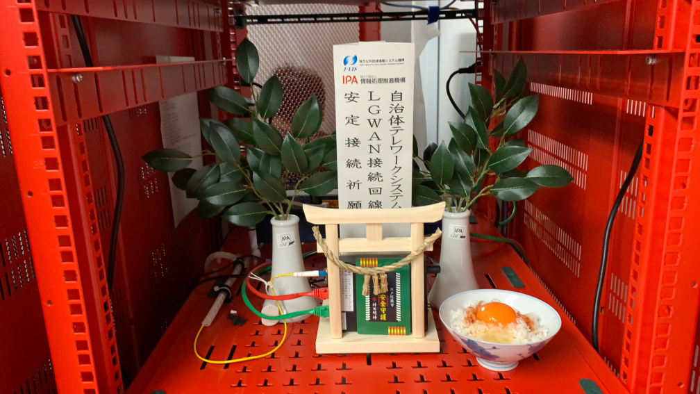
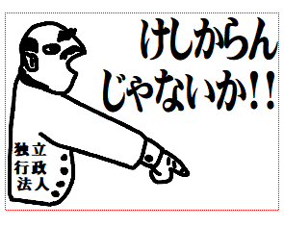
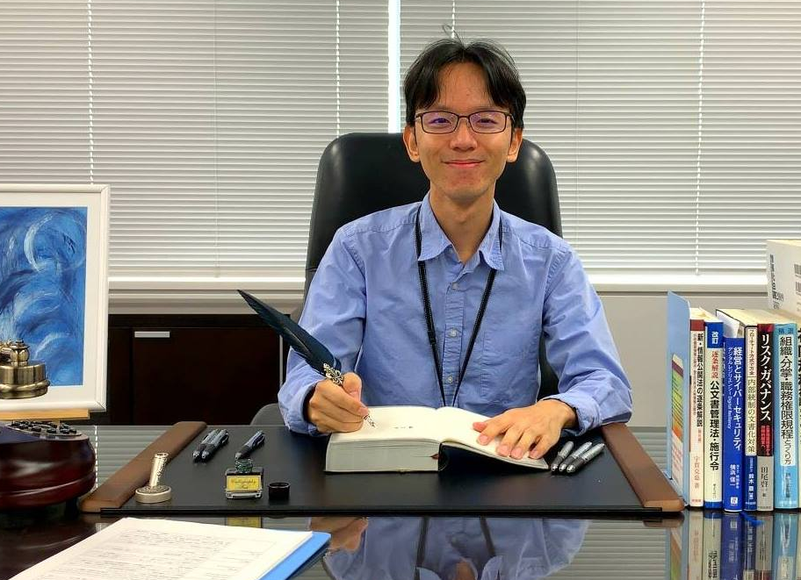
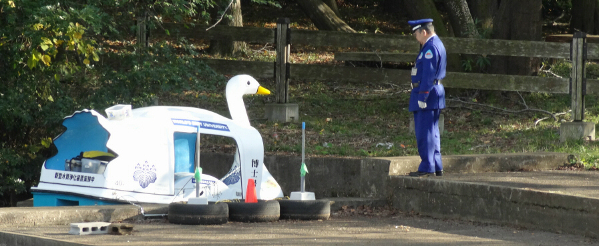
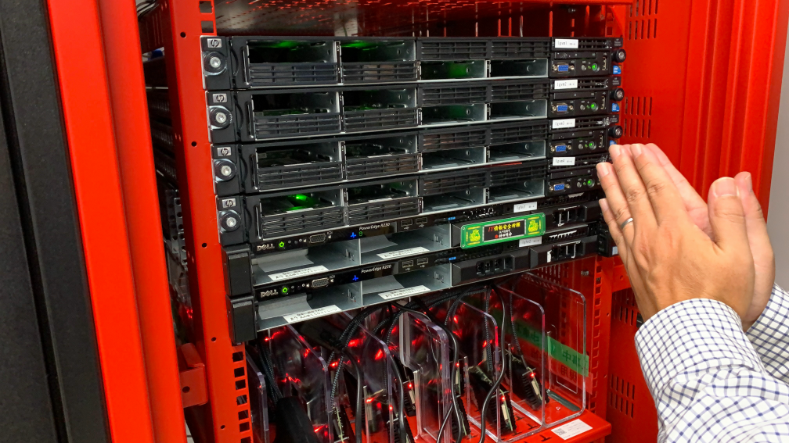
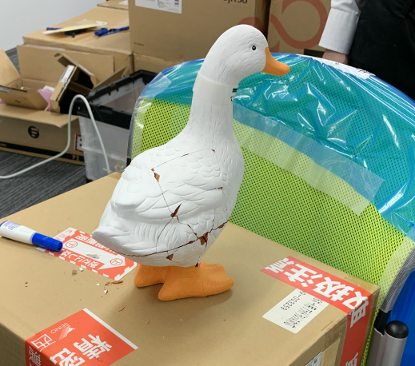
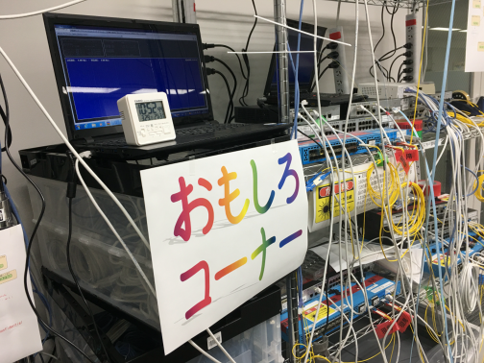
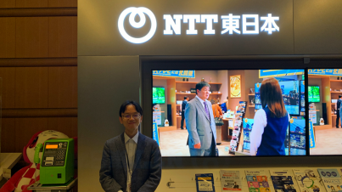
本 PPT は以下の URL からダウンロード可能にする予定です。
https://dnobori.cyber.ipa.go.jp/ppt/
本資料の内容は、国のお金を用いて作った成果であり、一部または全部の再配布・転載・社内資料等としての活用は差し支えありません (ただし、著作権は保留しており、いつでも再配布・二次利用の停止を求めることができます)。また、発表者は、本資料の内容の正確性・妥当性と他人の権利の不侵害には十分注意しておりますが、これらを保証するものではないため、自己責任でご利用ください。本資料には、市販のオフィスソフトに付属のクリップアートが含まれます。
登 大遊 Daiyuu Nobori, Ph.D.
【自己紹介】 2003 年 (20 年前) から現在まで、① IPA (独立行政法人)、② 国立大学、③ 民間企業、の産官学三部門をまたがって、IT 技術 (システムソフトウェア) を開発している。IPA で開発した技術 「SoftEther」 は、世界中の組織の IT 最深部で利用され、800 万ユーザーを擁する。
産業サイバーセキュリティセンター
サイバー技術研究室長
けしからん
じゃないか！！
ビジネス開発本部
特殊局員
ソフトイーサ株式会社 代表取締役
筑波大学 客員教授
電電
公社
本資料は、独立した一研究者として自己の責任で ICT 技術開発手法の考えを述べるものであり、所属している各組織において見解が統一されていることを示すものではありません。

Slide 2
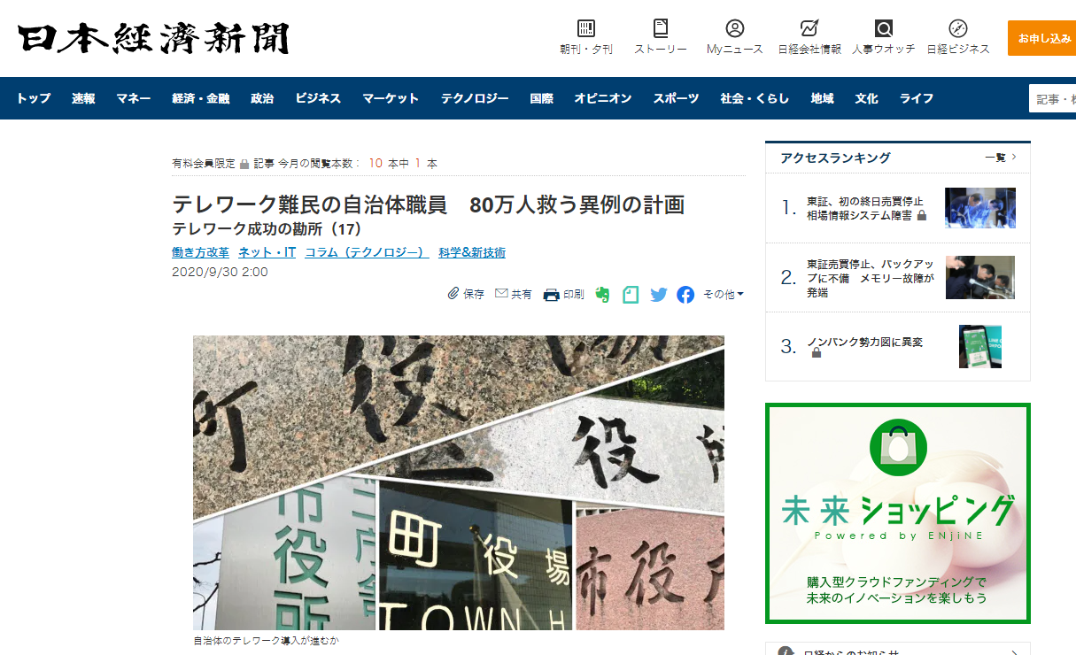
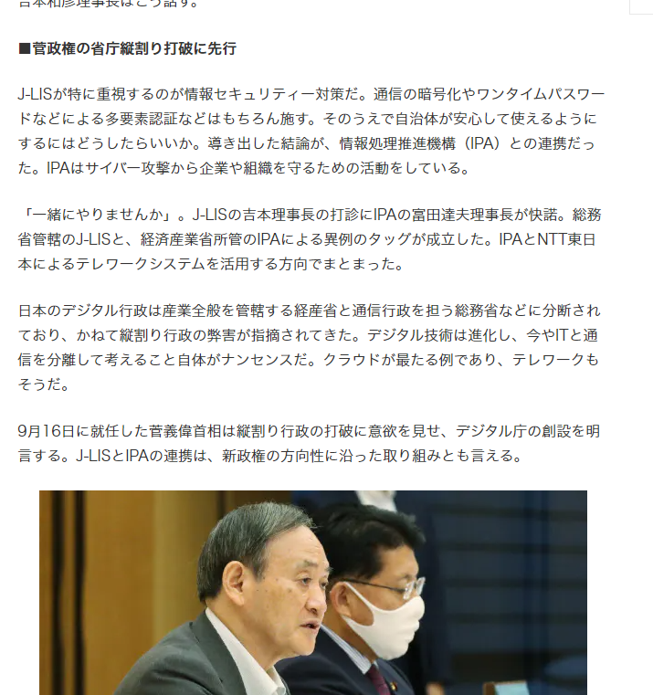
われわれは、行政主体の職員のみで、日本の地方自治体のうち約半数で使用されるテレワークシステムを開発・実装することに成功した。
独立行政法人 情報処理推進機構 (IPA) +地方公共団体情報システム機構 (J-LIS)で行政主体の職員自らが作った「自治体テレワークシステム for LGWAN」 は、地方自治体等 998 団体 (日本の行政主体のうち半分) 9 万人で利用。
2020/9/30 日経電子版記事 「テレワーク難民の自治体職員 80万人救う異例の計画」
真面目な 記事！
https://www.nikkei.com/article/DGXMZO64142990T20C20A9000000/
報 道

Slide 3
その裏側は、ちゃんと、このような自作システムになっているのである。
けしからんな
実 物
本物

Slide 4
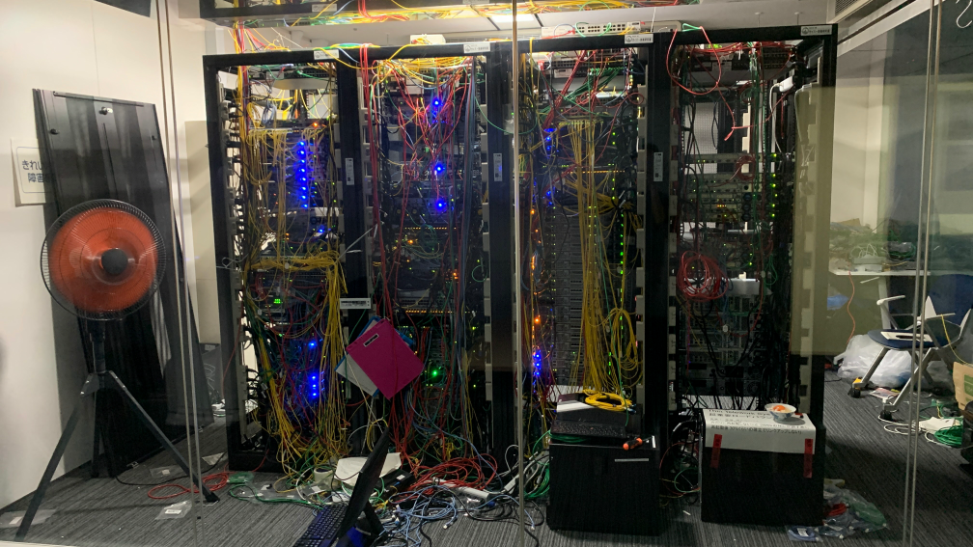
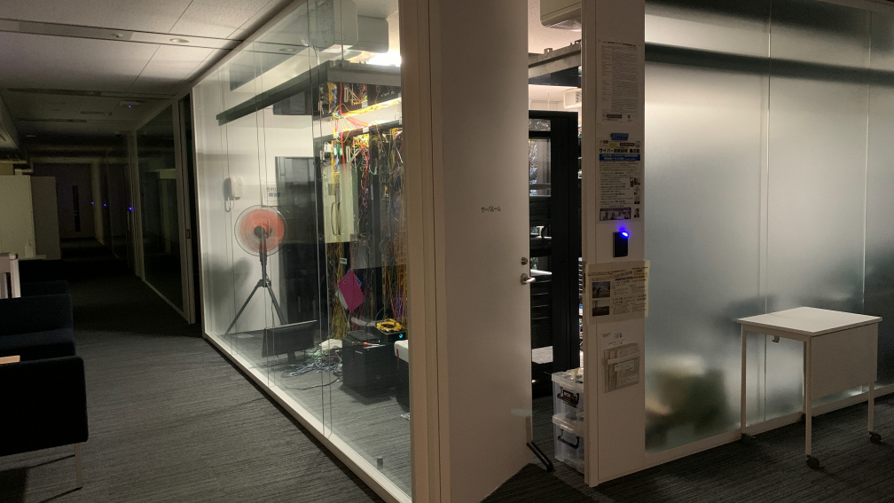
独立行政法人 情報処理推進機構 (IPA) サイバー技術研究室 のけしからんサーバー・ＮＷ実験部屋
あの「シン・テレワーク」、「自治体テレワークシステム for LGWAN」もぜんぶこのやばい部屋で動いている!
けしからんな
IPA では、2017 年より市販のファイアウォール等なしで、グローバル IPv4 アドレス (16,000 個) を BGP でインターネット直結し、自分たちで管理・監視システム等も自作して運用。
この環境により極めて高いセキュリティが実現され、結果的に 5 年間でセキュリティ事故ゼロ。
(ただし、メールアドレス打ち間違いのメール誤送信 1 件だけあった。)
そして、今や、なんと数十万人の一般人、数万人の行政職員のテレワークのセキュアな通信は、
全部この部屋を流れているのである。

Slide 5
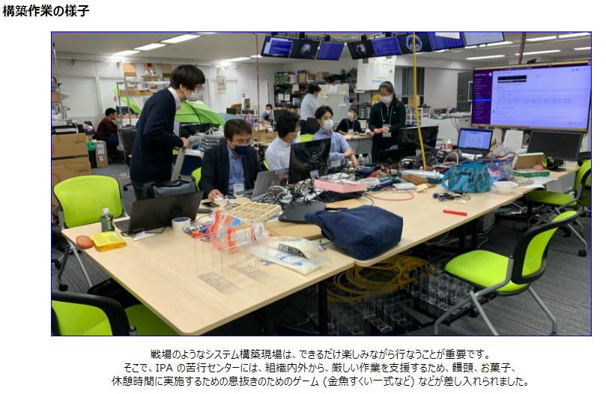

Slide 6
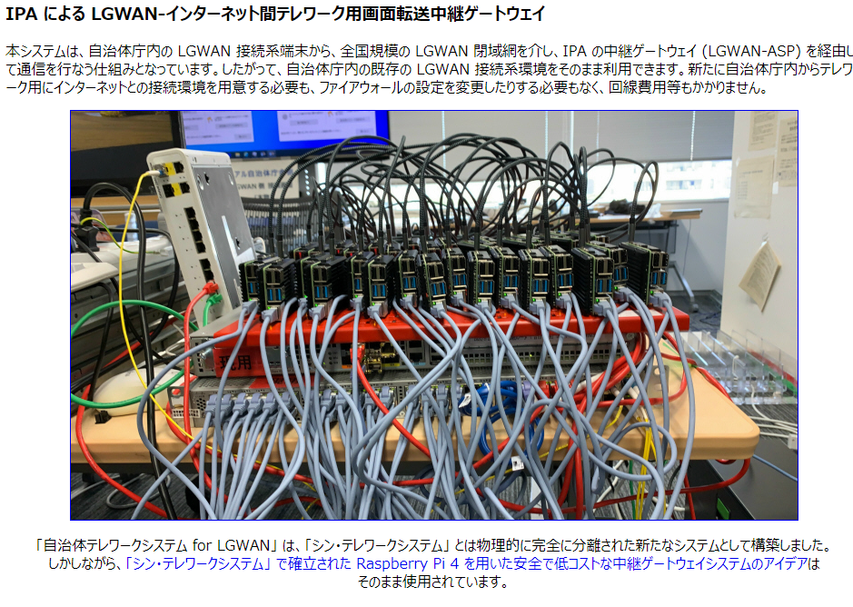

Slide 7
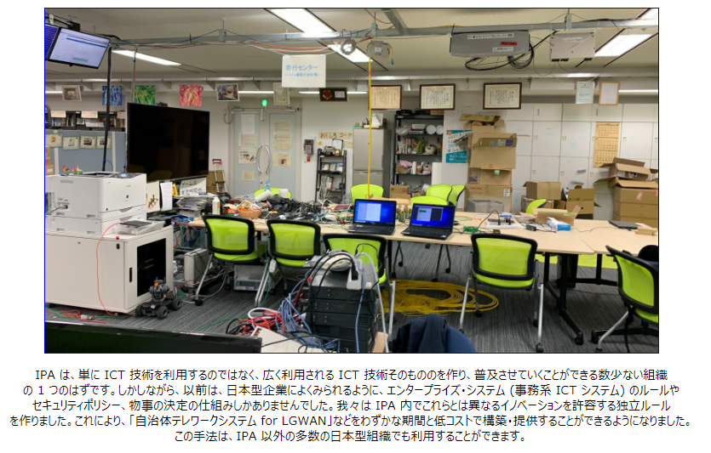

Slide 8
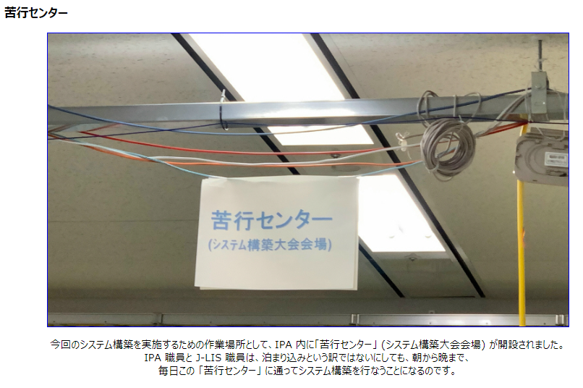

Slide 9
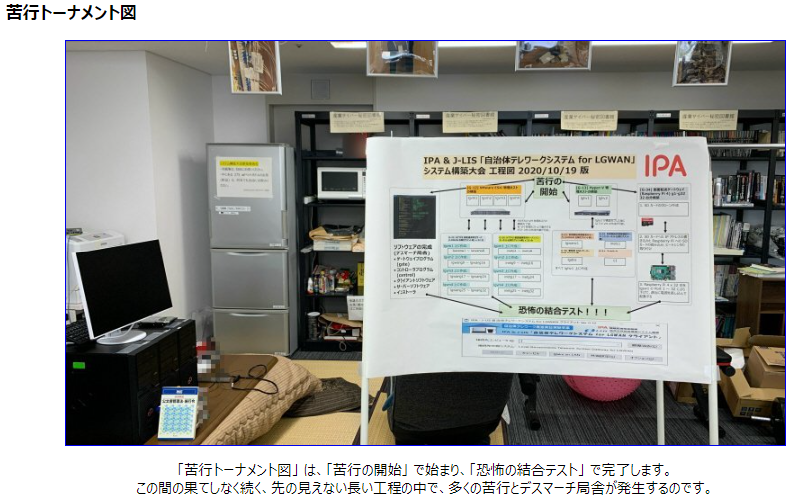

Slide 10
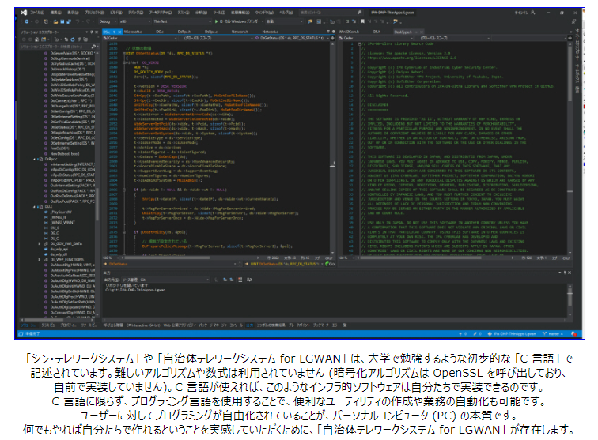

Slide 11
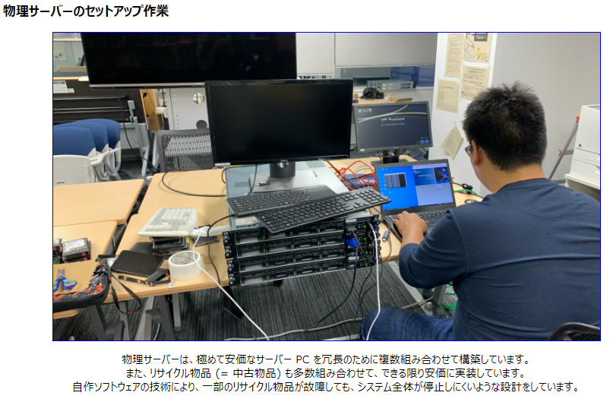

Slide 12
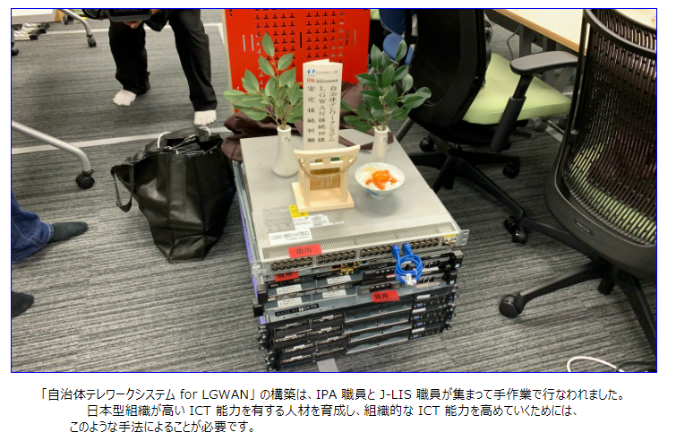

Slide 13
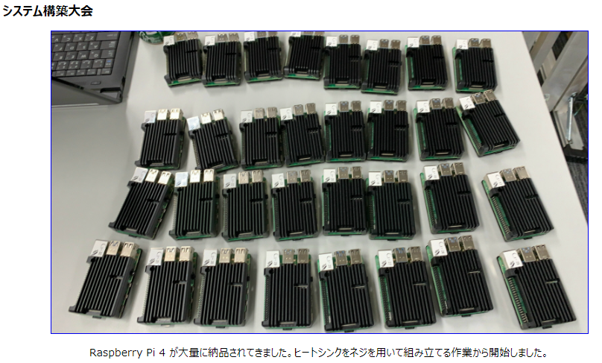

Slide 14
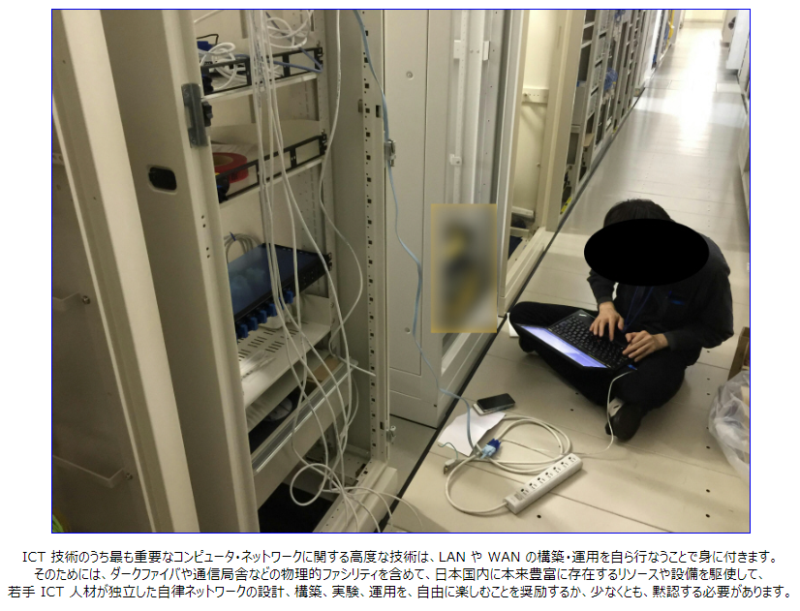

Slide 15
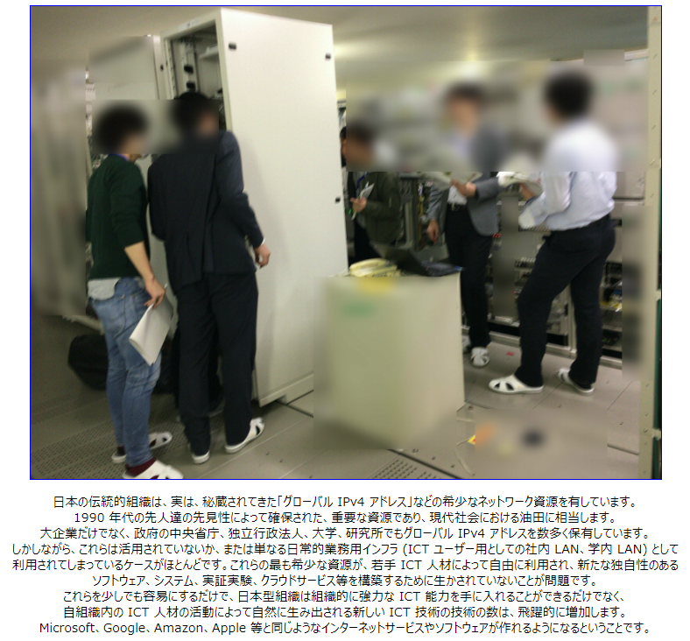

Slide 16
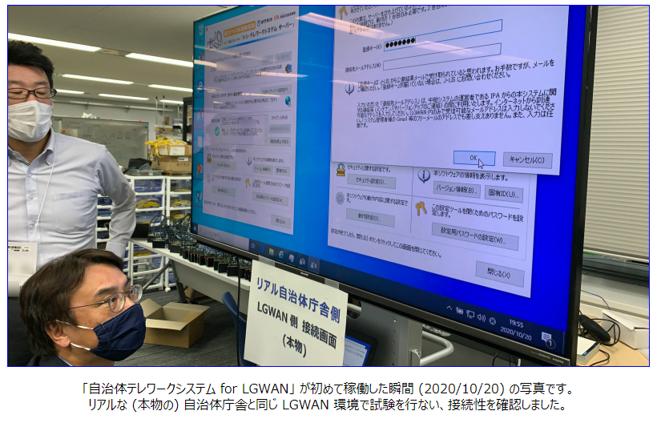
↑ の写真は、J-LIS LGWAN 全国センターの職員の方々が最初に疎通させた瞬間 (2020/10/20)

Slide 17
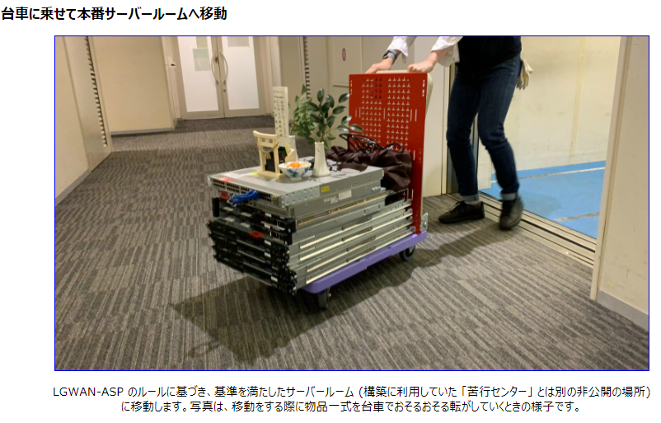

Slide 18
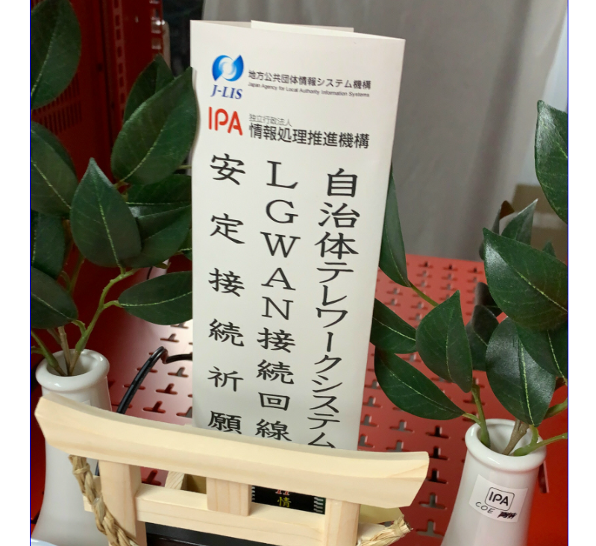
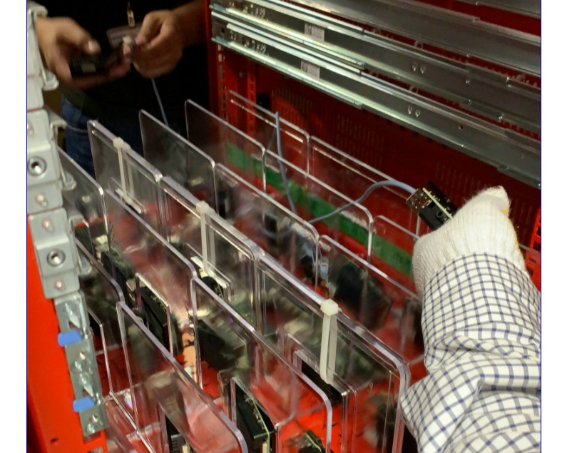

Slide 19
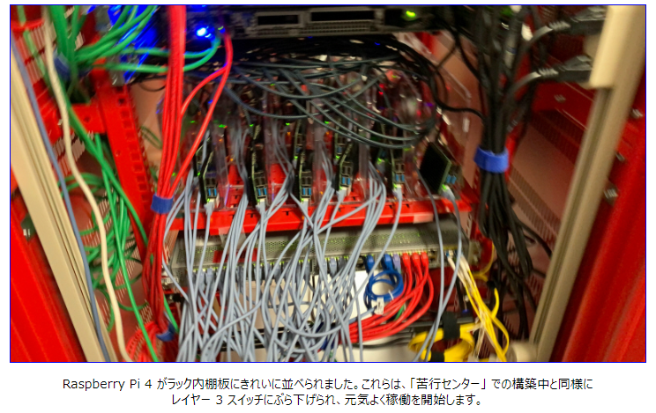

Slide 20
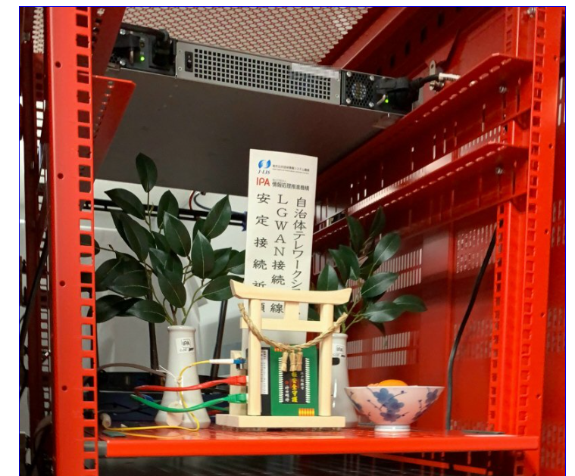
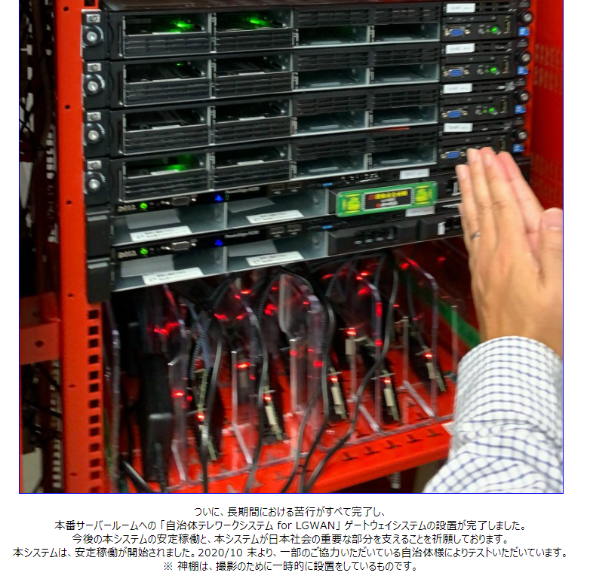

Slide 21
日本が解決する必要がある国家的 IT 課題
－ 潜在している IT 能力を開花させ、21 世紀も再び世界の中心的存在としての
地位を得て、アメリカや中国を超える豊かな国になること
★差し迫った国難★
・ 人材育成の失敗
・ 国際競争力の低下
・ 深刻な収益力不足
・ サイバーセキュリティ
・ IT 自給率低下
・ 安全保障
西暦 2030 年 ～ 2040 年
1. IT 国際競争力の実現 － デジタル敗戦の挽回
  技術開発 － 世界中で使われる IT 技術 (システムソフトウェア、アプリケーション、AI、クラウドサービス、etc) を生み出す
  国富増大 － 国際収支改善、安定雇用の創出、安定した社会保障原資の確保
  国際貢献 － 世界中の人類の各種活動の発展への貢献
2. 日本国の統治の維持 － 安定した独立国家であり続けるため、内外からの干渉や攻撃を防ぐ
  人材育成 － 日本政府および自治体の業務持続に必要な基本的 IT 能力の維持
  安全保障 － IT 資源自給率改善、クラウド主権、国家レベルのサイバー攻撃への対処
  多様性回復 － 地方活性化、全国における多様な有能な人材の分散的育成、真の地方分権の実現、地方自治の本旨 (憲法 92 条) の保障

Slide 22
米国デジタル技術発展史 (ごく一部)
1966
凡 例
IC
1978
ﾊｰﾄﾞｳｪｱ技術
1942 ～
x86
1991
1999
ｿﾌﾄｳｪｱ技術
凡 例
米国デジタル発展においては、公共部門が大きな役割を果たした。
フェアチャイルド半導体社
インテル
x86
VM
米国政府、公的機関、大学
1968 ～
PCI
民間営利企業
ショックレー半導体研究所 (第一シリコンバレーの誕生)
1957 ～
1997 ～
重要概念
1956 ～
VMware
日本政府が
大好きな物
1944
1958 ～
ハーバード
Harvard Mark I
(ﾘﾚｰ式計算機)
スタンフォード大学
SAGE
システム
1996
1998 ～
2008
スタンフォード Google
Google
1946
1954
1995
GCP
ENIAC
(終戦後に完成)
1948
シリコン
トランジスタ
Sun Microsystems
1985
マンハッタン計画
(秘密計画)
トランジスタ
1982 ～
Sparc,
Solaris
Java
1993～
2015 ～
TI
NVIDIA
AT&T
(電話会社)
1982～
カリフォルニア大学
バークレイ校
SGI
1992?
GPGPU
OpenAI
1942 ～ 1945
ノイマン型コンピュータ論文
1977
GPU
2000s～
1954
BSD
3D ジオメトリ
エンジン
1995 頃～
ChatGPT
1945
仮想メモリ
Multics
UNIX
チューリングマシン論文
(英)
1962 ～
1969
1977
1984
2022
ロスアラモス
国立研究所
Apple
1960
1957 ～
1960
1972
C 言語
Macintosh
DEC
JIT
PDP
1936
Cisco
1943 ～
国防総省
DARPA
1984
ルータ
プリンストン
高等研究所
MS-DOS
1985
1981
2010
1951
初代Windows
1966 ～
1978
DOS
Microsoft
Azure
Whirlwind
(終戦後に完成)
ARPANET
シアトルコンピュータ
MIT
1981 ～
Windows NT
CSNET
1948 ～
1993
RAND
1985 ～
2007
海軍研究局
(ONR)
NSFNET
インターネット
Amazon
AWS
NSF
(米国政府機関)
社内 Linux
管理システム
2023.12.02 DN
MIT Lincoln Lab
空軍
1950 ～
2001 ～ 2006

Slide 23
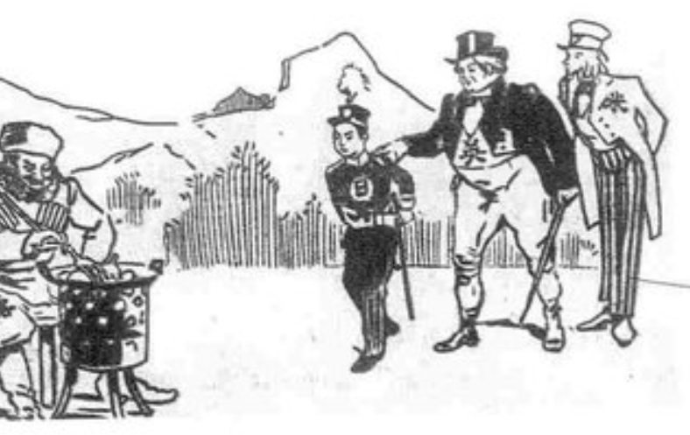


これからの日本デジタル技術発展史 (202● ～)
民間
役所
経産省
日本デジタル発展においても、公共部門が大きな役割を果たすことになる。
★差し迫った国難★
・ 人材育成の失敗
・ 国際競争力の低下
・ 深刻な収益力不足
・ サイバーセキュリティ
・ IT 自給率低下
・ 安全保障
② 高度な経営技術融合人材の
発生 (官僚・民間)
民間
役所
民間
IPA
1970 ～
役所
民間
デジタル庁
民間
内閣府
2021 ～
内閣官房
日本版
●●●●●●計画
(秘密計画)
J-LIS
自治体
日本人の
人材と知力
の結集
202●～ 203●
1970 ～
① 日本的 画期的技術革命
デジタル技術立国
(国際競争力のある技術の誕生)
自治体
自治体
総務省
国内の才能の大いなる分散
世界で今後 40 年以上使われる日本発のデジタル技術 (次ページ)
【長寿命 OS 技術】
【クラウド技術】
【ネットワーク技術】
【汎用コンピュータ回路】
【文書検索・AI】
【人材育成手段】
産総研
強権的
電話会社
(NTT 等)
1882 ～
警察
※ 兵器を作るわけではない。
デジタル技術を作るのである。
防衛
NICT
1896 ～
独法
古の
知恵の
吸収
文科省
強権的
大企業
日米
ﾊﾟｰﾄﾅｰｼｯﾌﾟ
NII
うさんくさい
人たちも
力を
併せて
大学
1976 ～
アメリカの
伝説的企業・人材・技術
民間
民間
役所
大学
天下り団体
③ 各組織の
IT 人材不足
や IT 問題の
根本的解決
大学
役所
民間
うさんくさい
権力取り巻き
Confidential
民間
Windows 2000

Slide 24
世界的チャンス － 日本の公的部門の人材が世界に対して生み出せる、莫大な需要があるデジタル技術の一例 (世界が求める実用技術)
今、全世界の政治家・役所・企業・SE・若手人材等皆困っているのは、以下のようなごく当たり前のデジタル技術が世界中どこにも存在しないことにある。
【長寿命 OS 技術】 40 年間以上使える OS、システムソフト、基本 App またはその延命技術
  Windows や Linux を 40 年以上挙動変更なしに利用できる仕組み
  カーネル、定番のメールサーバー、Web サーバー、言語、DB 等のセキュリティパッチをメンテナンス
【クラウド技術】 40 年間以上確実・簡単にクラウドを構築・運営できるクラウド技術
  誰でも Amazon EC2, S3 同等のクラウド・サービスを簡単・確実に構築し完全に所有できるソフトウェア (誰でも AWS のようなパブリッククラウドサービスを開業したり、同様に、自組織で安心して簡単に使えるプライベートクラウドが構築できる)
【ネットワーク技術】 40 年間以上使えるネットワーク技術
  誰でも Cisco のようなルータや、ファイアウォールや、仮想ネットワーク (VPN、SDN) を簡単・確実に実現できる、ハードウェアに依存せずにいつまでも利用可能なネットワーク OS (ファームウェア)
【汎用コンピュータ回路】 40 年間以上生産し続けることが可能な挙動が安定した Raspberry Pi のようなもの
  自国のみで無限に安価に生産でき、2 個以上のネットワーク端子が付いた、Linux やネットワーク OS (3. の技術等) が動作可能な、信頼性の高い、Raspberry Pi のような組み込みハードウェア生産法 (ARM 等のライセンスが一切不要)
【文書検索・AI 技術】 既存の巨大組織向けのセキュアなドキュメント学習 AI 技術
  複雑・膨大な蓄積ドキュメントやメールによる組織内知見に対して Chat-GPT のように問い合わせできる完全スタンドアロンの高機密性対応 AI システム
【人材育成手段】 上記の各システム群のアーキテクチャを理解し、これらに類するものを一から発想できるに足る知識を整理・体系化する教科書群と人材育成環境
  日本人に加えて、日本よりも後進の国の方々もデジタル技術を生み出すことができるようにする
・・・・ etc

Slide 25
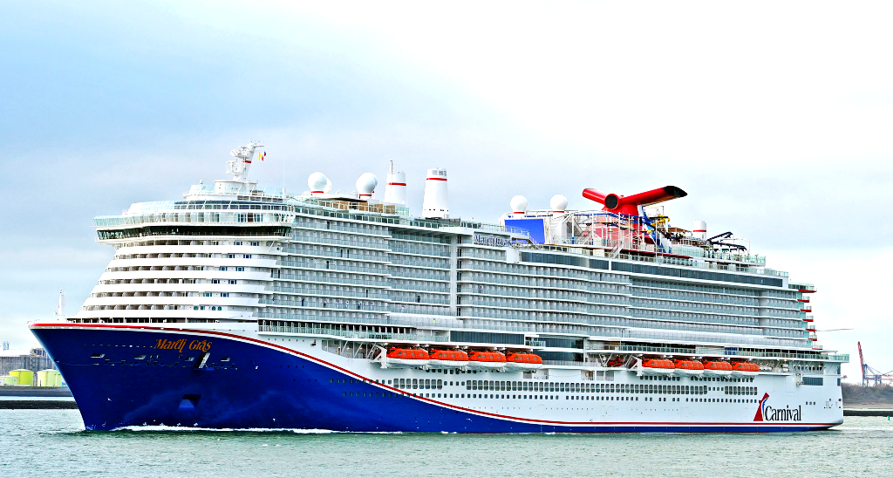
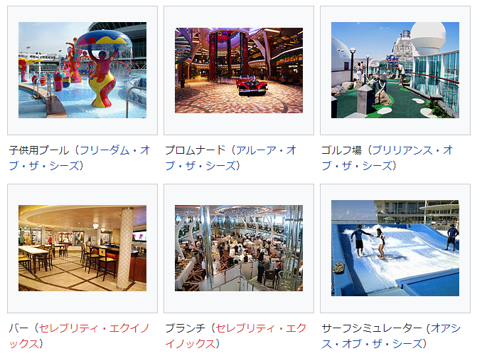
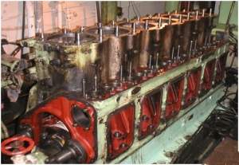
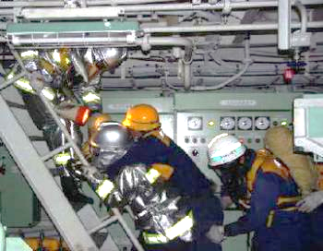
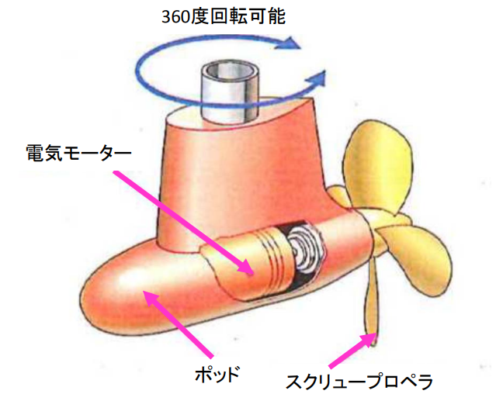
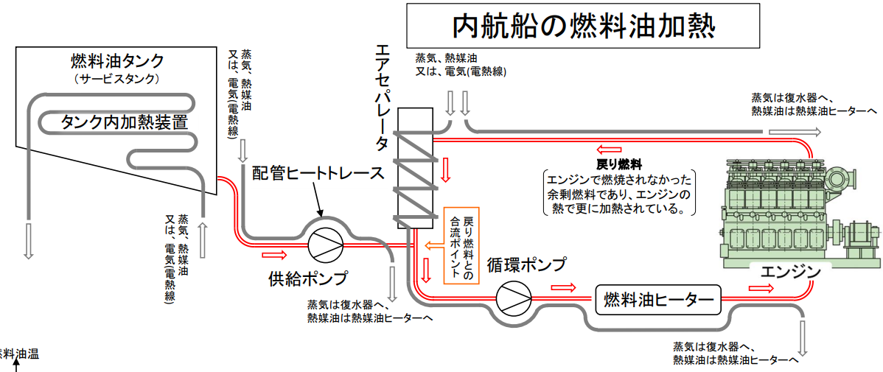
6. われわれの目指す真のデジタル領域
ICT 技術を船に例えると…
アプリケーション領域は日本人でも
だいたい作れるようになった
(たいてい、会社や役所の 「コンピュータ」、「ICT」、「デジタル」の概念は、残念ながらこの領域に留まっている)
写真出典: Wikipedia © kees torn, Rennett Stowe from USA, Joe Ross from Lansing, Michigan, Susandom
https://ja.wikipedia.org/wiki/%E3%83%95%E3%82%A1%E3%82%A4%E3%83%AB:Mardi_Gras_ship_22-12-2020_front_view.jpg
https://ja.wikipedia.org/wiki/%E3%82%AF%E3%83%AB%E3%83%BC%E3%82%BA%E5%AE%A2%E8%88%B9
アプリケーション,
ミドルウェア, ライブラリ etc
難易度は低い (誰でも参入できる)。低リスク。
日常的苦労の割に、収益が少ない。
すぐに他者と競争になり、長続きしない。
表面的。真似が容易。人海戦術化。
写真出典: 国土交通省、海上保安庁資料
https://www.kaiho.mlit.go.jp/04kanku/contents/blog/index_7.html, https://www.mlit.go.jp/common/001262370.pdf
https://www.mlit.go.jp/report/press/kaiji08_hh_000020.html, https://www.kaiho.mlit.go.jp/03kanku/soubyo/pdf/07%203seinou.pdf
DX、Web アプリ、業務システム、制御システム、EC、電子マネー、行政システム、(アプリケーションとしての) AI、ビッグデータ、認証システム、etc
② 客室、廊下、レストラン、プール、倉庫、etc… 買ってきた船に取り付ける。
取り替え可能で、変化の激しい、長続きしない技術領域。
システムソフトウェア
(インフラストラクチャ)
OS (UNIX, Windows, etc)
カーネル
クラウドシステム
インターネットシステム
(DNS, ルーティング, etc)
セキュリティシステム ・ ストレージ
通信システム (TCP/IP, VPN, etc)
① 船体、エンジン、推進、操舵、排気、燃料、
電気、排水、隔壁、etc… 『造船所』で作る。
一度作られると長期間、世界中で普遍的に使われる技術領域。世界中の多数の ② を載せて走っている (縁の下の力持ち)。
システム内奥。極めて高難易度、高リスク。
(高い技術習得をしなければ参入不能)
少数人数でも勝てる。人海戦術では決して作れない。高収益、高効率。国際競争力の根源。
注力すべき部分
海外サイバー先進国 (米国等) の企業 (Microsoft, Google, Apple, Amazon 等) や技術者= 『造船所』 に依存し、毎回買ってくる領域。
日本もこれから諸外国のようにこれらを作ることができるようになるのである。(サイバー先進国の仲間入り)

Slide 26
DX、Web アプリ、業務システム、制御システム、DB、認証、検索、EC、仮想通貨、行政システム、AI、ビッグデータ、etc
6. われわれの目指す真のデジタル領域
アプリケーション領域
ユーザー、システムエンジニア、
プログラマ、管理者
アプリ
アプリ
アプリ
アプリ
非特権
アプリケーション領域とシステム領域の両方に現われるシステム性を帯びた要素
第一層 (現代の日本の水準)
(残念ながら)
深淵１
API
API
API
API
システムソフトウェア領域
ライブラリ
実行
エンジン
データ
ベース
・・・
etc
プログラミング
言語
特権
ソフトウェア界
コンピュータシステム
ネットワークシステム
(ユーザーからのアクセスを禁止)
システムソフトウェア
開拓者のみアクセス可能
第二層
(米中企業
GAFA, Microsoft, Alibaba, etc の水準)
オペレーティングシステム (OS)
インターネットシステム
・・・ etc
注力すべき
部分
仮想化システム
通信システム (ソフト)
デバイスドライバ
(Device Driver)
クラウドシステム
深淵２
第三層
(1990 年代の日本の電子企業群、1950- の米国企業群の水準。現代の ARM, Cisco, Huawei, Broadcom, NVIDIA 等)
通信システム (ハード)
ハードウェア界
ハードウェア領域
CPU
メモリ
GPU
FPGA
論理回路設計技術
光伝送技術
光ファイバ網
半導体 (シリコン)
・・・ etc
アナログ回路技術
物理法則、論理法則
深淵３
物理世界
第四層 ノーベル賞級の超能力者
(ヨーロッパ、アメリカ、日本)

Slide 27
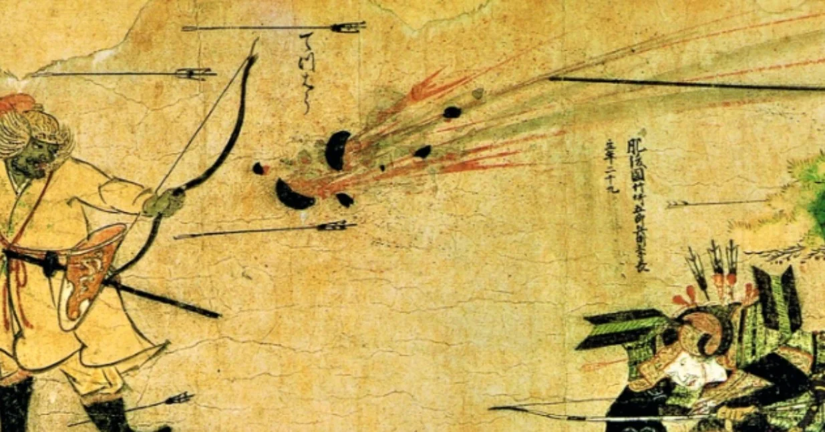
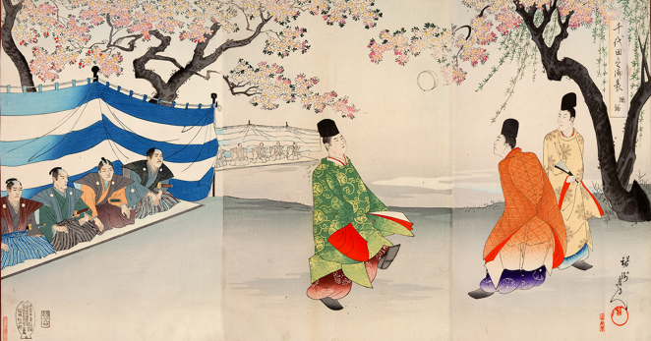
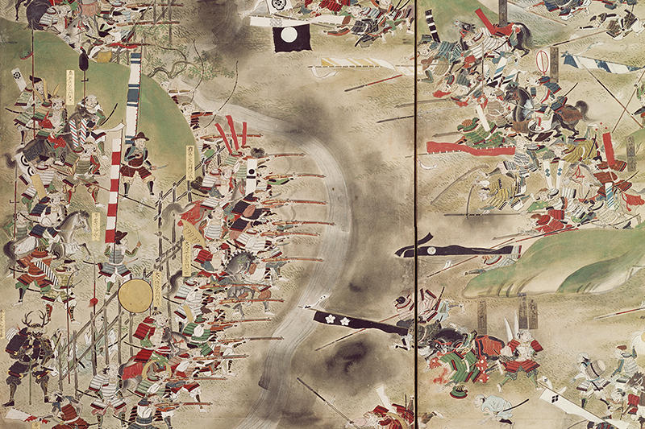
正統派
超正統派
Ultra-Othodox
Conventional
全く別々の役割(共存関係)
われわれの目指す真の行政デジタル人材領域 (= プロ)
従来の日本行政のデジタル領域
(= 素人)
公家
朝廷
武士
幕府

Slide 28
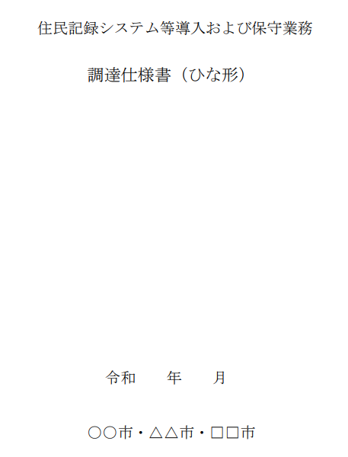

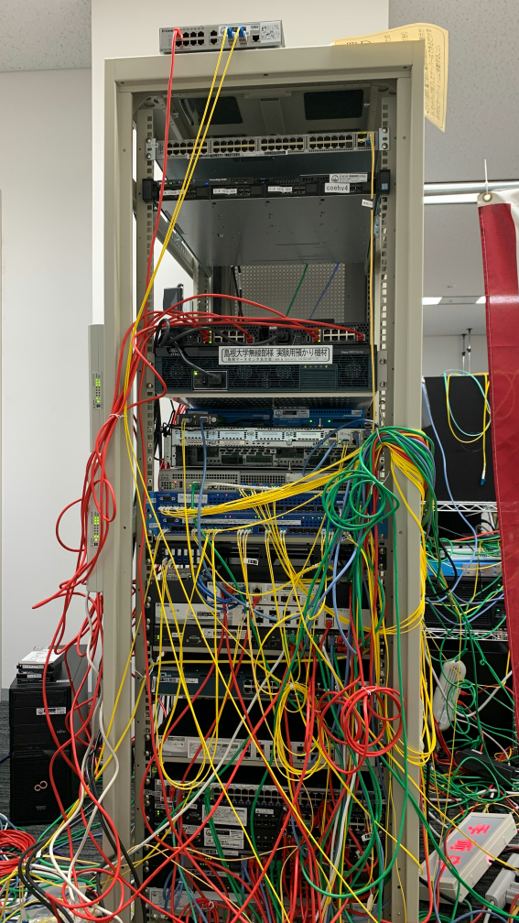
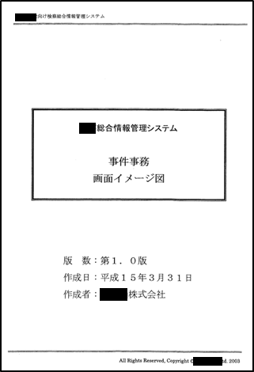
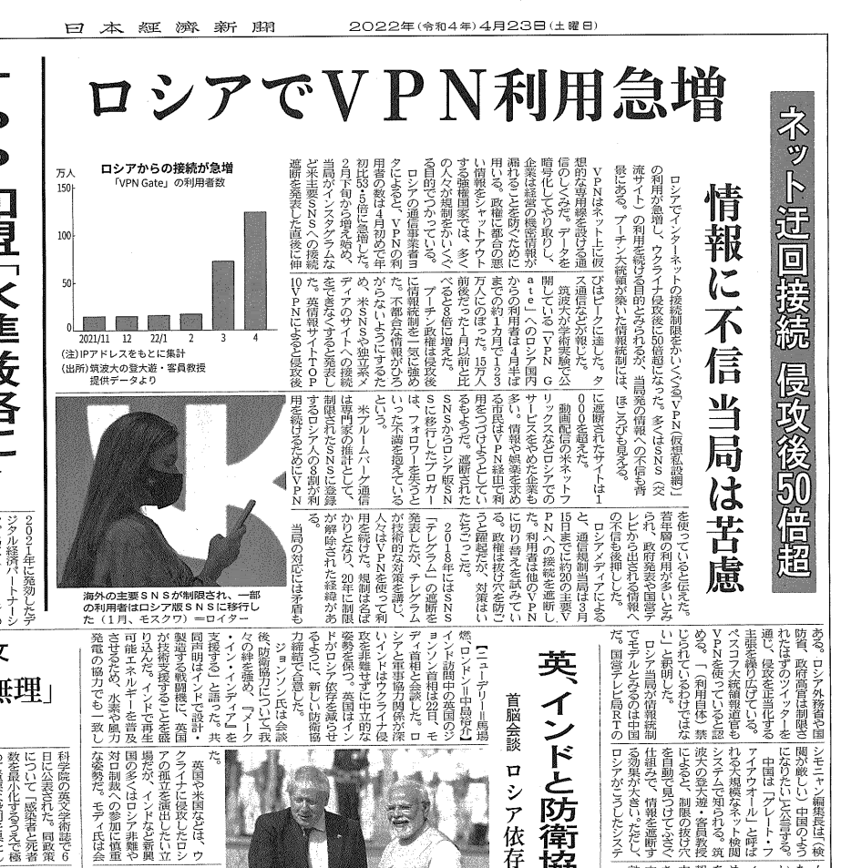
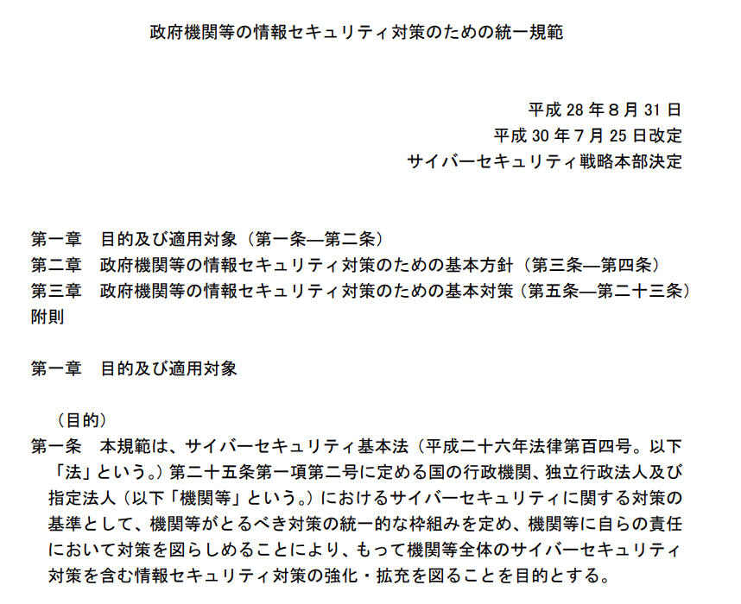
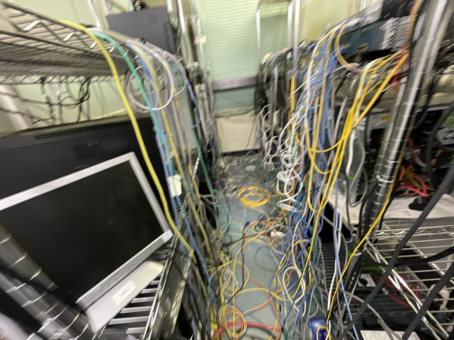
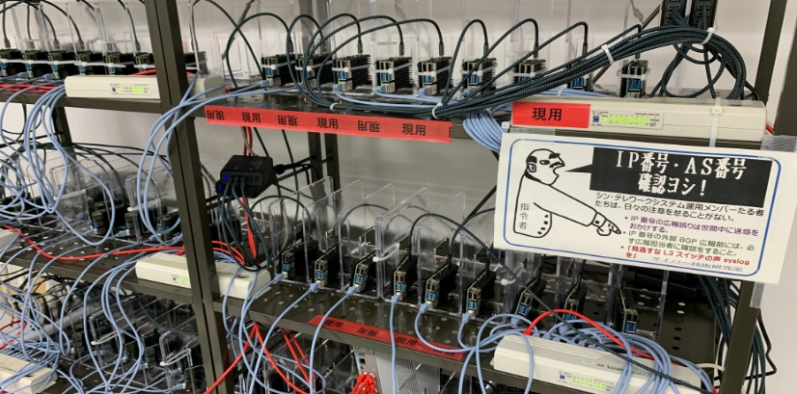
正統派
別々の役割
(共存関係)
超正統派
Ultra-Othodox
Conventional
従来の日本行政のデジタル領域
(= 素人)
われわれの目指す真の行政デジタル人材領域 (= プロ)

Slide 29

0 から 1 を生み出す役割
1 から 100 を生み出す役割
組織 (企業・行政庁・独法 etc)
技術研究的な性質
自分の責任で頭脳をはたらかせることができる。
試行錯誤・業務革新を担う
(B) 経営事務的な性質
組織的な集団思考と決定に頼って仕事をする。
大規模化・組織化・運用を担う
官僚制
指揮命令
上意下達
計画主義
創造主義
専門性重視
試行錯誤主義
知性と専門性
に基づく
自律的統治
業務革新技術
の提供
局
規則集
に基づく
組織的
統治
マニュアル
主義
共同試験運用、
フィードバック
独立
独立
部
日常的大規模
運用
希望と
能力に
より
原理的には
誰でも
なれる
試行錯誤
試行錯誤
試行錯誤
課
[行動規範(A)] 大学的・研究者的
試行錯誤主義・同僚主義・独立
組織的指揮命令体系に属さない
原則的自由／例外的規制
専門家としての意思決定
(X) AとBの
融合領域
(特殊な領域)
係
[行動規範(B)] 企業的・従業員的・計画主義
官僚主義・従属・組織的指揮命令体系に服する
原則的規制／例外的自由・組織的な意思決定
「自由なシステム」
「厳格なシステム」

Slide 30

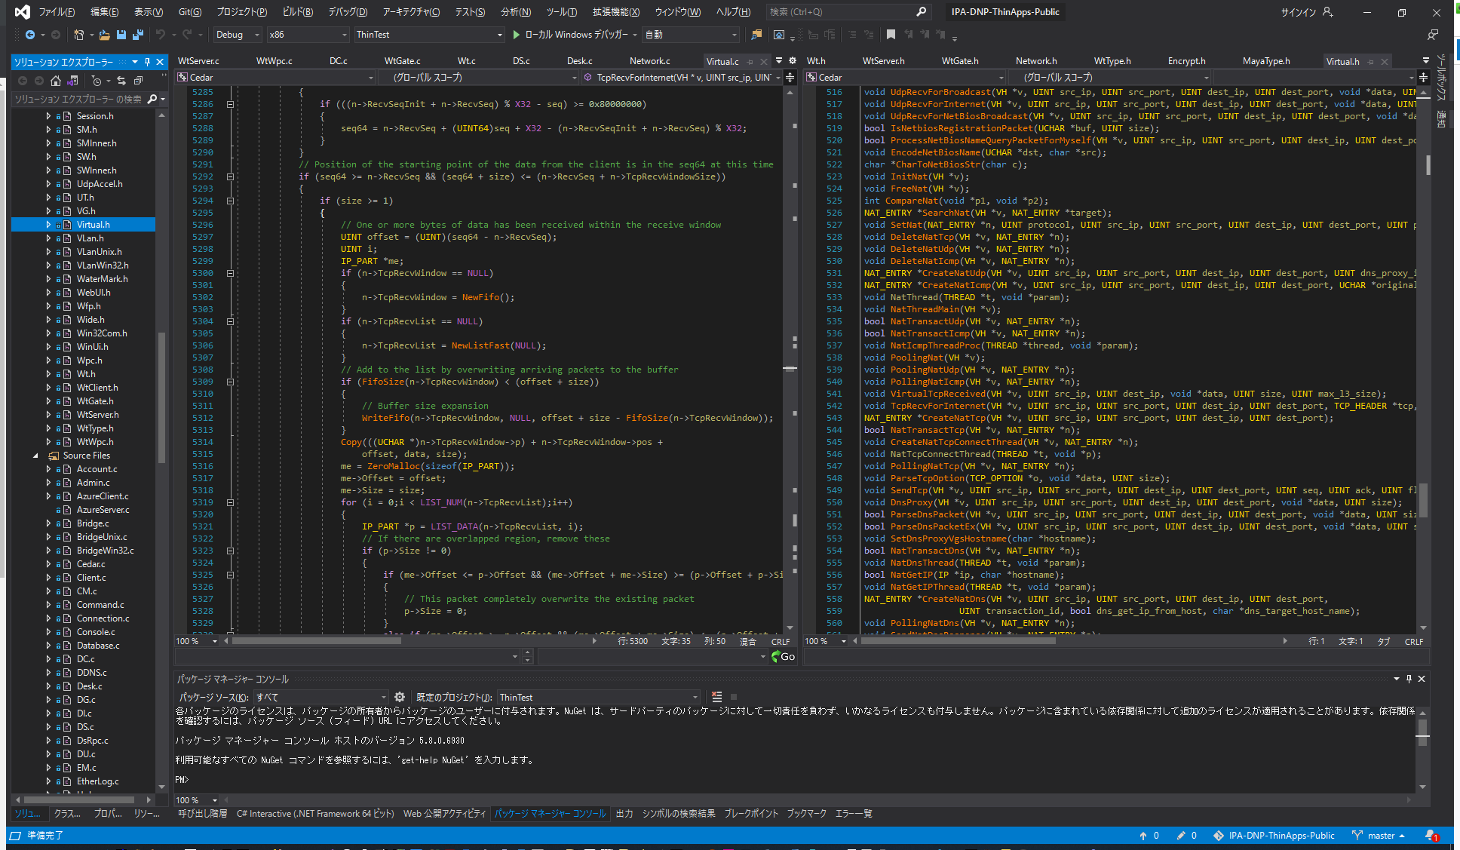
従来の日本行政のデジタル人材育成 (= 素人)
原材料 兼 投入資本
5. われわれの目指す真の行政デジタル人材育成 (=プロ)
ソフトウェア技術
ハードウェア技術
豊富な原材料が必要 (ICT 技術は全体のごく一部)
頭脳: 生産手段 (= 資本) は常に改良・強化される。
通信
超正統派
一見無関係の学問
領域 (特に文系) も
広く浅く勉強
経営学
高炉ガス
工学
政治経済
投入
複雑な
反応
法律
哲学
生物・医学
世界一
の成果物
化学
物理学
頭脳
(生産手段
= 資本)
国際競争力のある防衛技術・
全世界的製品
基礎物理学
数学
論理学

Slide 31
日本の行政主体・行政職員は、IT 技術発展・人材発掘育成の新たなる希望
価値のある IT 人材育成や IT 技術開発には、長時間 (10 年以上) かかる。
  過去の日本の科学技術発展史、米国のコンピュータやインターネットの発展史、近年の米国の大規模 IT 企業 (Google, Microsoft, Amazon) をみると、ある程度実用的な IT 技術の発生には、細く長く多様な試行錯誤が必要であることが分かる。中国も、江沢民の時代 (2002 年頃) に国家的戦略を立て、10 年以上取り組んでようやく実現した。
日本における理想論: 「高度な IT 人材育成・技術研究は、大学や企業の役割であるはず」 ？
→ 残念ながら、もはや絶望的な状態になっている
  現実は、もはや大学や企業では長期的な細く長い人材育成・技術研究は不可能。
    日本の大学は、もともと高度な人材育成は困難である。最近は、高度な研究も困難となった。
    日本企業は、長年人材育成と高度な技術研究の担い手であった。しかし 1990 年台以降、近視眼的業績を求められ、合理化・機能分化された結果、能力が大幅に低下。もはや、希望は薄い。
「行政主体」 (土壌) と、行政系職員群 (人材) が、日本復活に必要な IT 技術発展・人材発掘育成のための、現代日本最後の希望であり、輝かしい 21 世紀発展史の最初の文明開花点である。
  ① 優秀な人材の選抜・集積の仕組み ② 高い識字率と複雑高度な文献読解能力 (特に霞ヶ関)
  ③ 高い国益指向 ④ 組織内に豊富に存在する IT 課題やシステムの山 (外国人クラウドに緊急避難しないといけない程度に問題山積)
  ⑤ 組織的多様性・独立性 (特に 1,800 の地方公共団体) を活かした試行錯誤の並列分散
  ⑥ 立法や国際戦略の局面でおおいに能力のある政治系人材 (政党・議員) との密接な信頼関係 (霞ヶ関)

Slide 32

本 PPT は以下の URL からダウンロード可能にする予定です。
https://dnobori.cyber.ipa.go.jp/ppt/
本資料の内容は、国のお金を用いて作った成果であり、一部または全部の再配布・転載・社内資料等としての活用は差し支えありません (ただし、著作権は保留しており、いつでも再配布・二次利用の停止を求めることができます)。また、発表者は、本資料の内容の正確性・妥当性と他人の権利の不侵害には十分注意しておりますが、これらを保証するものではないため、自己責任でご利用ください。本資料には、市販のオフィスソフトに付属のクリップアートが含まれます。
登 大遊 Daiyuu Nobori, Ph.D.
【自己紹介】 2003 年 (20 年前) から現在まで、① IPA (独立行政法人)、② 国立大学、③ 民間企業、の産官学三部門をまたがって、IT 技術 (システムソフトウェア) を開発している。IPA で開発した技術 「SoftEther」 は、世界中の組織の IT 最深部で利用され、800 万ユーザーを擁する。
産業サイバーセキュリティセンター
サイバー技術研究室長
けしからん
じゃないか！！
ビジネス開発本部
特殊局員
ソフトイーサ株式会社 代表取締役
筑波大学 客員教授
電電
公社
本資料は、独立した一研究者として自己の責任で ICT 技術開発手法の考えを述べるものであり、所属している各組織において見解が統一されていることを示すものではありません。

